Slide 1

Същност, принципи, методологии

Slide 2

Декомпозиране на системата на различни нива
Ограничен контекст
Строги формални правила за моделиране и документиране
Последователно приближаване до крайния резултат – модел на системата

Slide 3

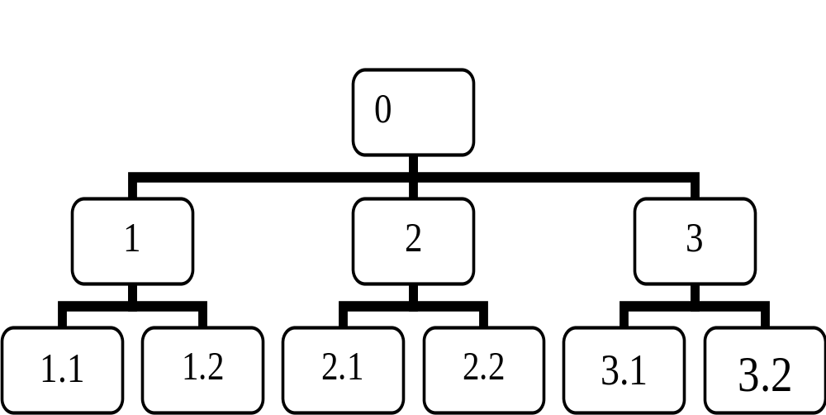
Принцип на декомпозиция
Принцип на йерархичната съподчиненост

Slide 4

Абстрахиране
Формализация
Непротиворечивост
Структуриране на данните
Независимост на данните

Slide 5

Графични символи
Речник на данни
Описание на процеси
Правила (стандарти)

Slide 6

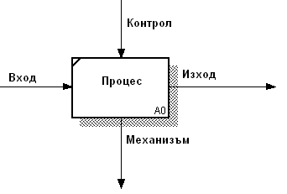
SADT (Structured Analysis and Design Technique) – IDEF0
DFD (Data Flow Diagrams)
ERD (Entity Relationships Diagrams)

Slide 7

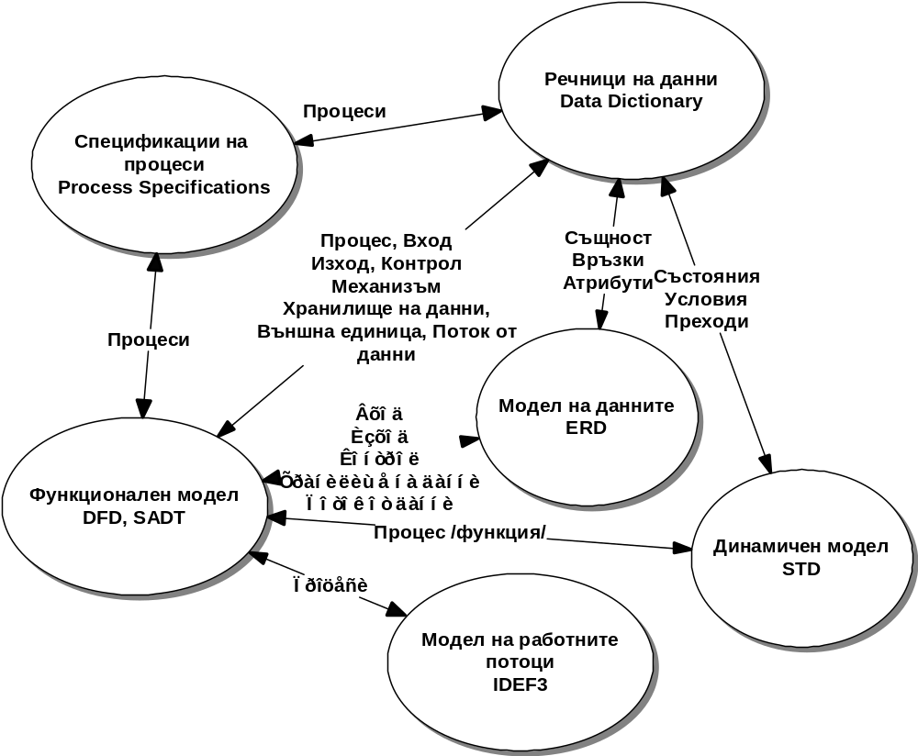

Slide 8

Основни въпроси:
Кои процеси изграждат системата?
Какви данни се използват при всеки процес?
Кои данни се съхраняват?
Какви данни влизат и напускат системата?
Акцент върху анализа на данните

Slide 9

АПД разглежда процесите в системата от гледната точка на данните: къде възникват, как се използват и променят и къде отиват, включително и “спирките” по пътя им от източника до получателя им.
За целта той използва диаграми на потоците от данни, които графично показват връзката между процесите и данните, и речници на данните, които формално описват данните за системата и местата на тяхното използване.

Slide 10

Диаграми на потоците от данни – Data Flow Diagrams
Речници на данни – Data Dictionary
Диаграма на структурата на данните – Data Structure Chart
Графика на структурата на системата - Structure Chart

Slide 11

Определяне рамките на изследваната система
Проверка пълнотата на анализа
Предоставяне на база за програмна реализация

Slide 12

Външна единица (External Entity)
Процес (Process)
Поток от данни (Data Flow)
Хранилище на данни (Data Store)

Slide 13

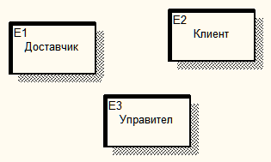
Източник или получател на данни
Извън обхвата на системата
Графично означение

Slide 14

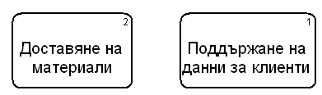
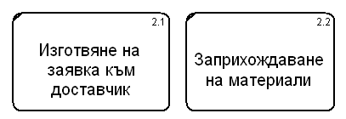
Преобразува входни потоци от данни в изходни съгласно определен алгоритъм
Може да се декомпозира

Slide 15

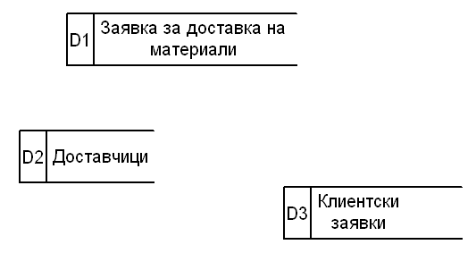
Съхранявани данни, данни в покой
Прототип на БД

Slide 16

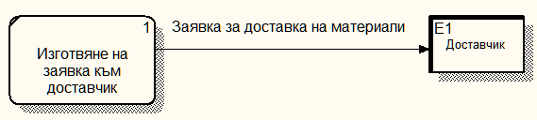


Насочено движение на пакет от информация от източник към получател
Единият край на потока е процес
ДА !
НЕ !

Slide 17

Физически (physical) – описват действителната реализация на системата
Логически (logical) – описание, не зависещо от реализацията на системата

Slide 18

Последователност на работа
Контекстна ДПД – Context DFD (Level 0)
Йерархична графика на процесите – Hierarchy Process Chart
ДПД от първо ниво – Level 1 DFD
Диаграми от следващи нива

Slide 19

Най-общи характеристики на системата
Един процес
Всички външни единици и входно-изходни потоци от данни
Не описва вътрешната работа на системата

Slide 20

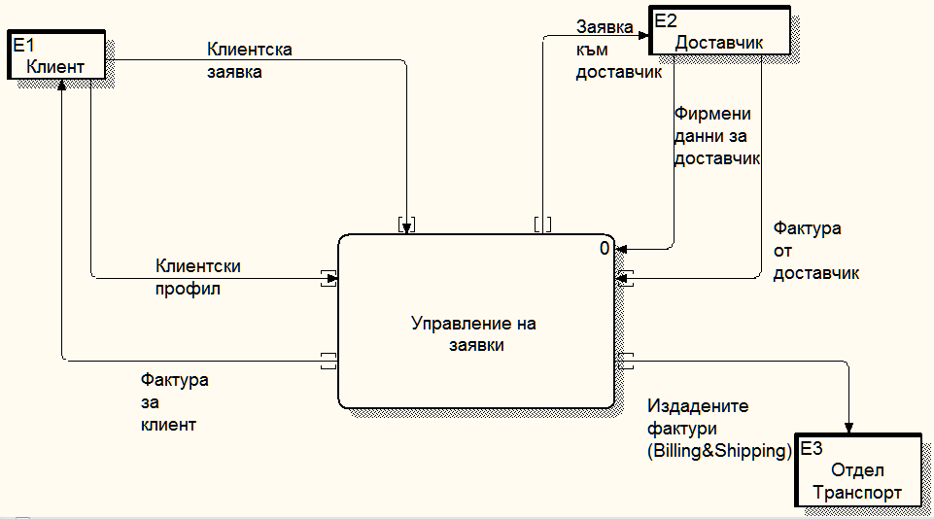

Slide 21

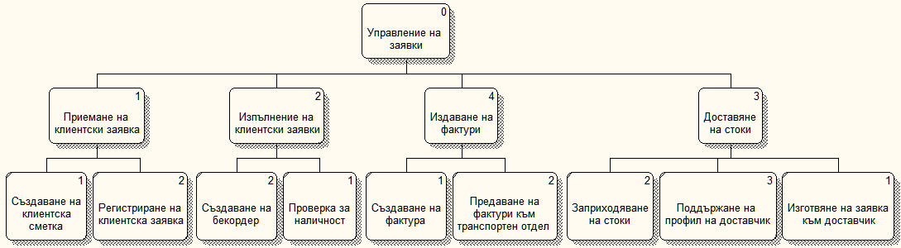
Всички действия, които генерират, модифицират или използват информация в рамките на системата
Йерархична структура

Slide 22

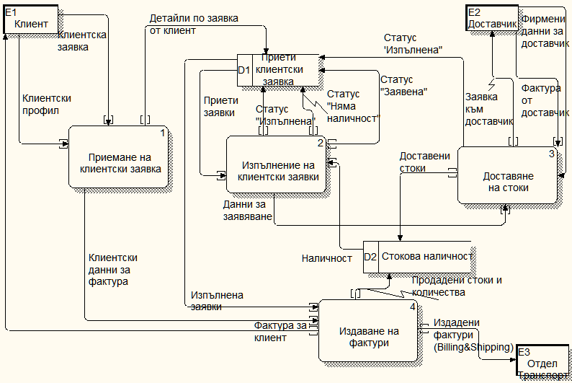

Slide 23

Процесите се нуждаят от декомпозиране ако:
  Включват изпълнението на няколко задачи, изискващи движение на данни между различни хора или места. Многократните действия, изпълнявани от един човек или на едно работно място, не е необходимо да се декомпозират;
  Имат повече от 6-8 входни или изходни потоци от данни;
  Името на процеса е много дълго или общо, като “Приемане на поръчки и отразяване на продажби” или “Отдаване под наем на МПС”

Slide 24

Всички потоци от данни, които се появяват в диаграмата от по-високо ниво, описваща процеса, трябва да бъдат включени в диаграмата от по-ниско ниво;
Нови потоци от данни и нови хранилища на данни се добавят само ако се използват в рамките на процеса, за свързване на процеси, представени за пръв път на това ниво (вътрешни процеси);
Потоците от данни и хранилищата на данни, които възникват в рамките на процеса, трябва да бъдат показани. Хранилищата на данни и потоците от данни, които са специфични само за даден процес, не бива да се показват докато процесът не се разбие (не се покаже неговата вътрешна работа)
Не трябва да има противоречие между описанието на диаграмата от по-високо ниво;
С навлизането на по-ниско ниво се добавят все повече детайли

Slide 25

Всеки процес трябва да има поне един вход и изход.
Потоците от данни винаги произтичат или са насочени към процес.
Всеки компонент на диаграми на потоците от данни трябва да има кратък и ясен етикет, който дава точно описание на неговото функциониране в системата.
Потоците от данни не трябва да се разбиват (разделят) на два или повече различни потоци. Същото правило важи и за обединяването на два или повече потока от данни.
  Всеки поток от данни, който напуска даден процес, трябва да се базира на данни, които са входни за процеса.
  Входни трябва да бъдат само данните, необходими за изпълнението на процеса.
  Даден процес трябва да бъде независим от останалите в системата, той трябва да зависи само от собствения си вход и изход. Процесите винаги се намират в процес на изпълнение, т.е те трябва да са “готови” да изпълнят необходимата работа.

